Slide 1
게임 엔진 1
Team Project
중간 발표
Project Name: 에이수스
4조
2016182007 / 김동년
2016182020 / 소준
2016182027 / 이미륵

Slide 2
Game Genre & Concept & Story
Genre
Genre
Action Role-Playing Game(ARPG)
Shooting Game
Concept
Story
Tag Game
Third Person Shooter(TPS)
PvE
2070년 갱단에서 숨긴 비밀 거래 장부를 획득하기 위해 정부의 특수 요원 2명이 파견된다.
이 요원들은 갱단에 있는 AI 로봇들을 제압하고 장부를 획득할 수 있을 것인가?

Slide 3
Basic Mechanism & Manual
게임 캐릭터 간의 태그 기능
- 메인 캐릭터와 서브 캐릭터와의 협동
지능을 탑재한 로봇
- 기본 움직임과 공격에 대한 인공지능 적용
Basic Mechanism
Manual
키보드
스페이스바 -> 회피
A, S, Q 키 -> 공격, 정지, 스킬
F 키 -> 태그(메인 캐릭터 변경)
마우스
- 우클릭 -> 캐릭터 이동
- 좌클릭 -> 공격, 선택

Slide 4
예상되는 구현에 필요한 개발 기술
스크립트를 활용
캐릭터의 기본 기능, 태그 기능 제작
서브 캐릭터의 행동 로직 구현
적 로봇의 기본 기능, 지능 구현
전투 구현
장애물
애니메이터를 활용
캐릭터의 자연스러운 움직임 및 공격
애니메이션 적용
적 로봇의 자연스러운 움직임 및 공격
애니메이션 적용

Slide 5
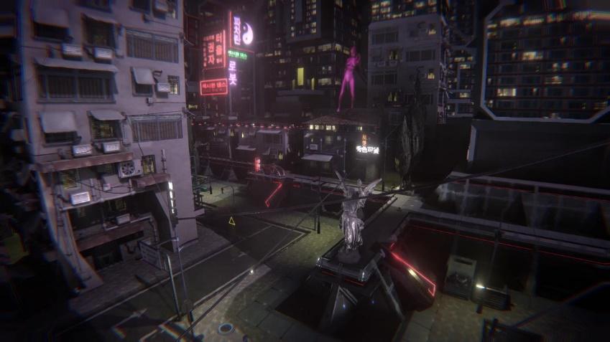
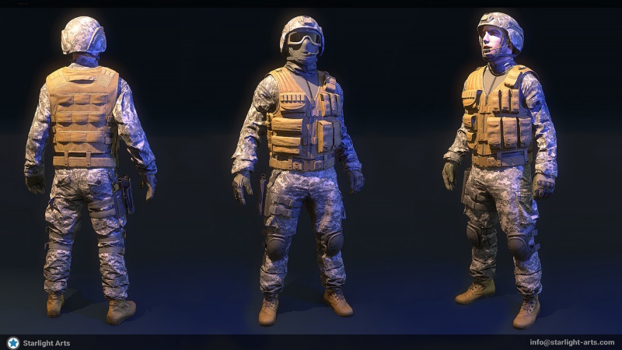
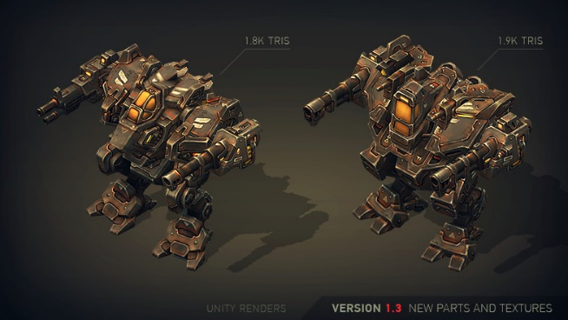
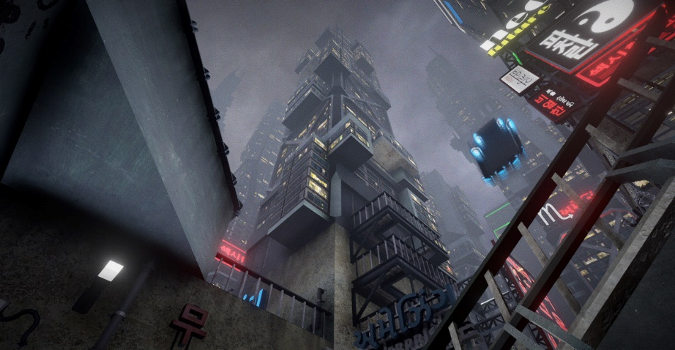
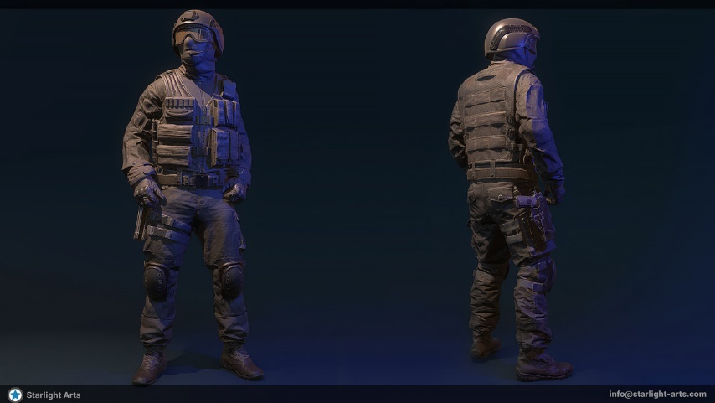
필요한 게임 에셋 계획
<로봇 컨셉 디자인>
<맵 컨셉 디자인>
<캐릭터 컨셉 디자인>
무료에셋과 유료에셋을 적절히 사용하여 게임 모델들을 구현할 계획
맵과 지형 지물은 기본 디자인 에셋을 사용하여 직접 구현할 예정

Slide 6
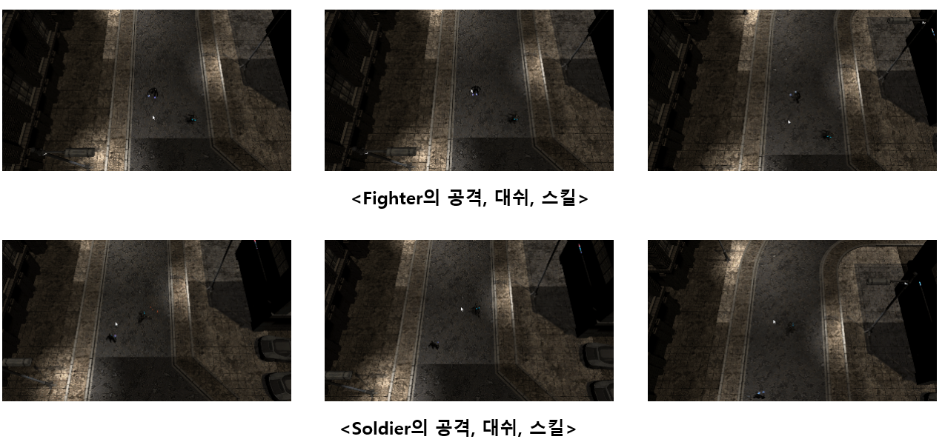
현재 진행 상황

Slide 7
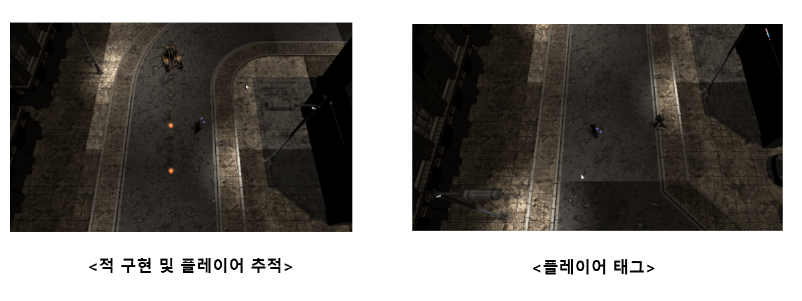
현재 진행 상황

Slide 8
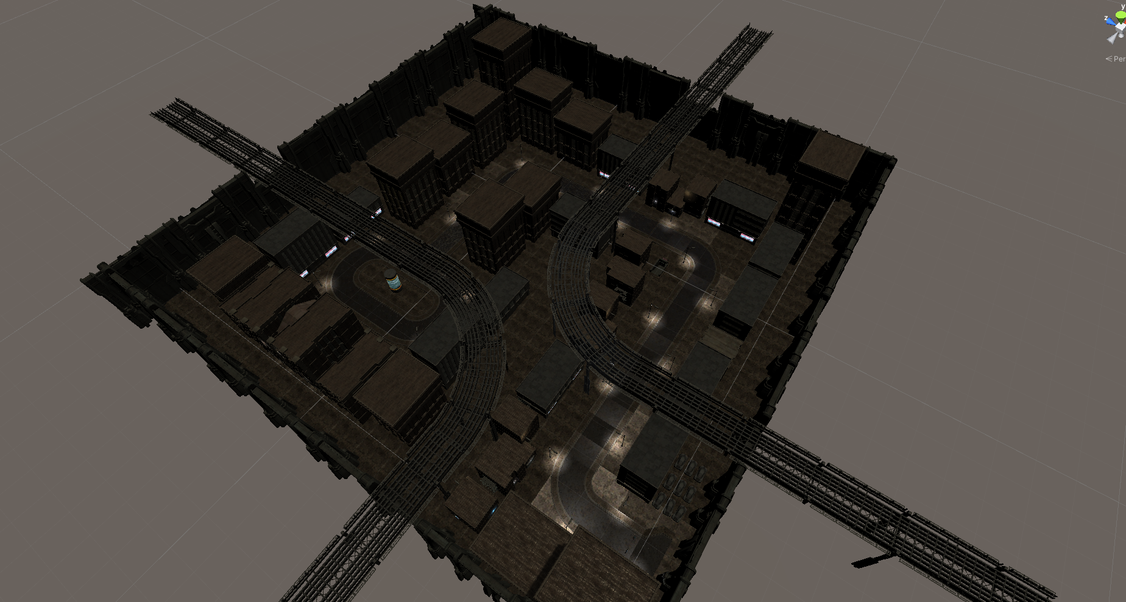
현재 진행 상황
<200 X 200 맵 구현>

Slide 9
발생한 어려움 및 해결 방안
발생한 어려움
해결 방안
서브 캐릭터와 적의 인공지능 구현
조명의 효과적인 배치 및
그래픽 효과 구현
알고리즘 공부 및 행동로직 분석
다른 프로젝트의 조명 구현 방법 참고 및
직접 다양한 방법을 적용하며 연구

Slide 10
추가/ 수정되는 계획 및 앞으로의 진행 계획
추가 / 수정되는 계획
없음
앞으로의 진행 계획
계획 일정에 따라 진행
UI, 사운드
플레이어와 적의 상호작용
적과 서브 캐릭터의 AI

Slide 11
개발 일정 계획
DAY | CONTENTS | 구현 완료
1~2주차 | 리소스 수집 및 세부 기획 (캐릭터, 맵 디자인, 적 로봇 등) | O
3~4주차 | 플레이어 기본 동작 구현 및 맵 구현 | O
5~6주차 | 적 기본 동작 구현 및 맵 디테일링 작업 | O
7~8주차 | 플레이어 공격 구현 및 적 지능 구현, 전투 구현
9~10주차 | UI 구성 및 시각 효과, 사운드 구현
11~12주차 | 버그 수정 및 마무리 작업
진행중

Slide 12
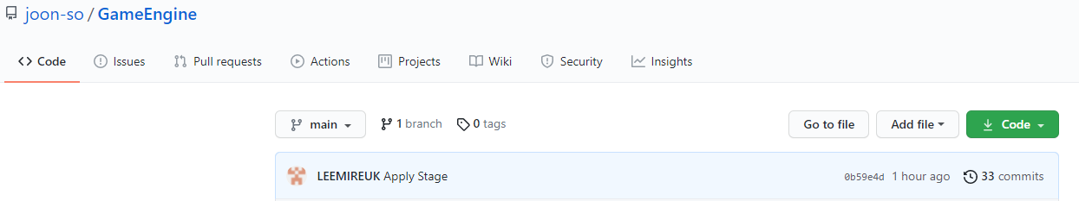
Git 커밋 기록
Git Hub 주소: https://github.com/joon-so/GameEngine

